Slide 1
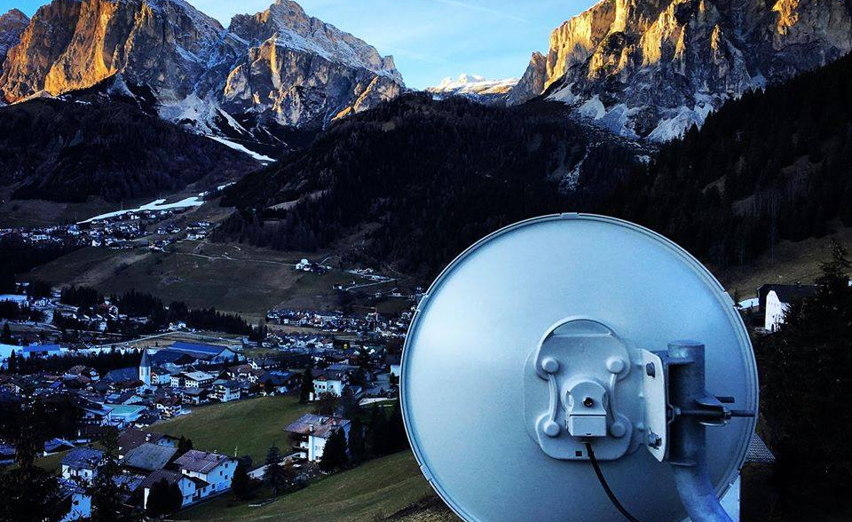
Получение частот. Как? Где? И сколько это стоит?

Slide 2
2.4 ГГц

Slide 3
Особенности работы в 2.4 ГГц
Достоинства
Можно использовать оборудование, как устройства малого радиуса действия (УМРД) без необходимости получать разрешение на использование частот (РИЧ) и регистрации радиоэлектронного средства (РЭС)
Дальность связи в 2.4 ГГц в идеальных условиях выше
Недостатки
Доступная полоса частот – мала. Диапазон 2400…2483.5 МГц позволяет назначить три непересекающихся и одновременно работающих канала
Спектр 2.4 ГГц очень перегружен помехами, особенно в городах. Уровень помех в точке приема часто превышает уровень полезного сигнала, и связь невозможна.
Выходная мощность УМРД сильно ограничена* (100 мВт / 20 дБм ЭИИМ) и не позволяет создавать протяженные пролеты
_________
* Но всегда остается на совести оператора

Slide 4
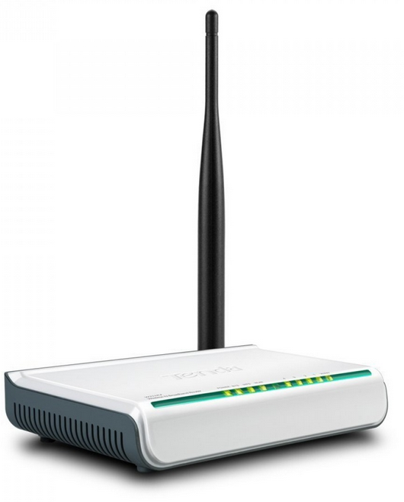
Что такое ЭИИМ?
Эквивалентная изотропная излучаемая мощность. Английский термин – Equivalent Isotropic Radiated Power (EIRP)
Удобнее указывать в дБм
Это сумма выходной мощности (в дБм) и коэффициента усиления антенны (в дБи)
Например, для оборудования, работающего на выходной мощности 15 дБм и имеющего антенну 5 дБи, ЭИИМ будет равняться:
15 дБм + 5 дБи = 20 дБм (100 мВт)

Slide 5
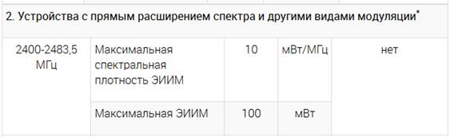
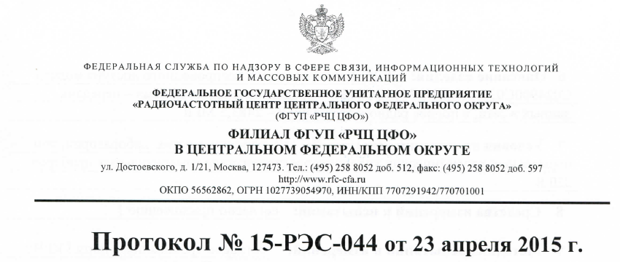
УМРД
Применение УМРД регламентируется решением ГКРЧ №14-29 от 20 ноября 2014 г.
Последняя редакция Решения не ограничивает высоту подвеса РЭС
Cambium сделал дополнительное заключение экспертизы, подтверждающее возможность применения оборудования как УМРД, но это не обязательно.

Slide 6
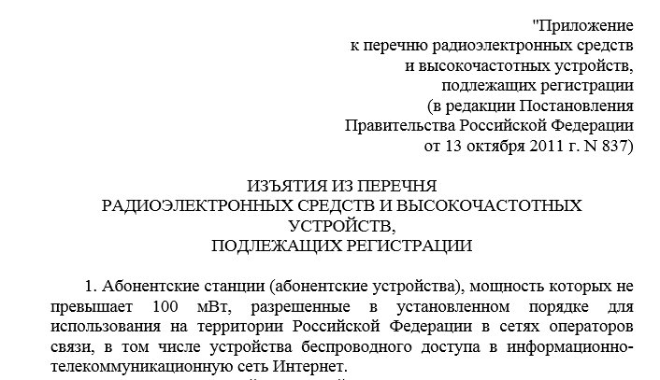
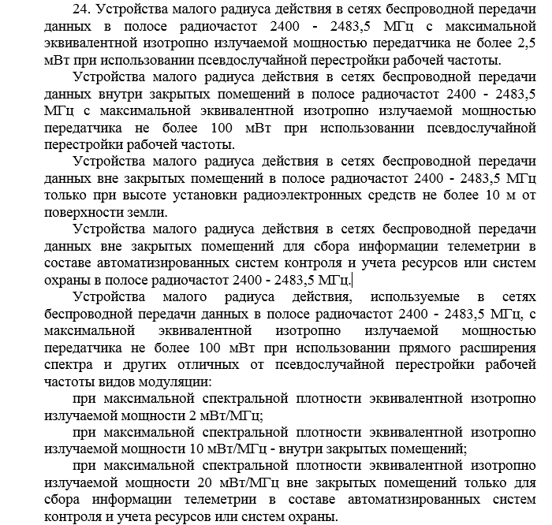
УМРД не требуется регистрировать!
Регистрация любых РЭС регламентируется Постановлением Правительства №837 от 13 октября 2011 г.

Slide 7
5 ГГц

Slide 8
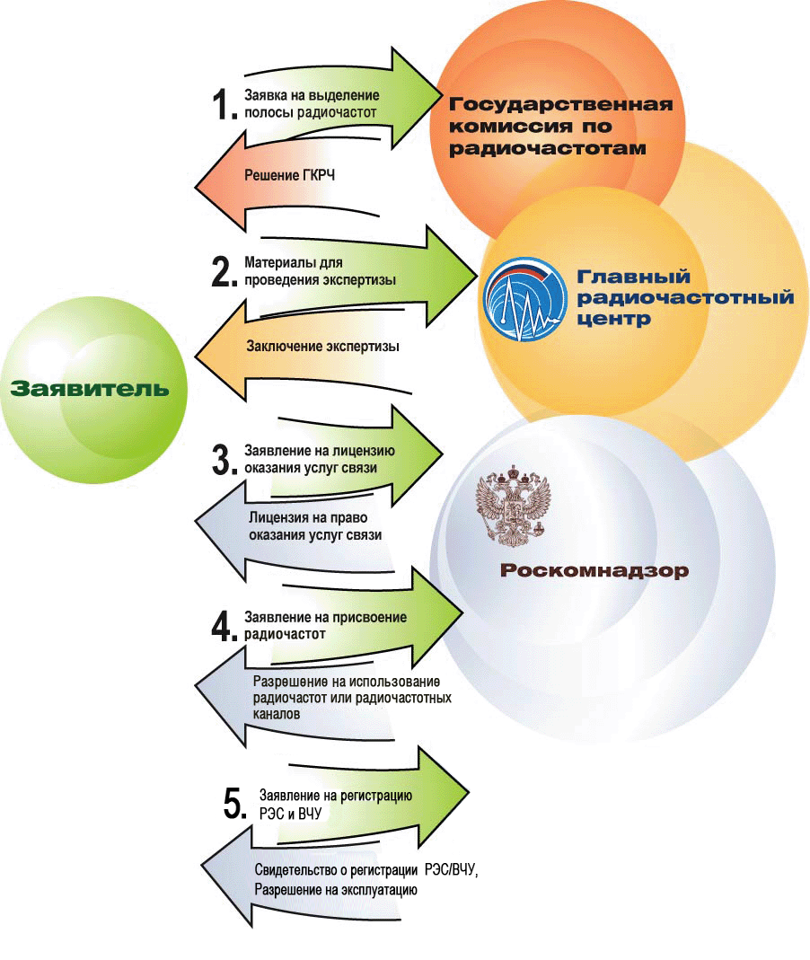
В диапазоне 5 ГГц всё сложнее…
В диапазоне 5 ГГц есть положение об УМРД, но только внутри зданий. Процедура получения РИЧ на уличное оборудование – многоступенчатая:
Шаг не требуется, поскольку есть обобщенные решения ГКРЧ
Шаг не требуется, поскольку лицензия у оператора, как правило, имеется

Slide 9
Когда мы говорим «5 ГГц», что мы имеем в виду?
В соответствии с решение ГКРЧ от 15.07.2010 № 10-07-02 в России выделены следующие поддиапазоны частот для БШПД: 5150…5350 МГц и 5650…6425 МГц:
5.150…5.350 ГГц
5.650…6.425
ГГц
Есть шанс получить частоты во многих регионах, но с ограничением выходной мощности 100 мВт и менее на выходе передатчика.
Практически без шансов.
Неплохие шансы получения частот, начиная с 5900 МГц во всех регионах, за исключением крупных городов.
http://www.grfc.ru/grfc/service/fixed_service/
Здесь можно посмотреть действующие решения ГКРЧ

Slide 10
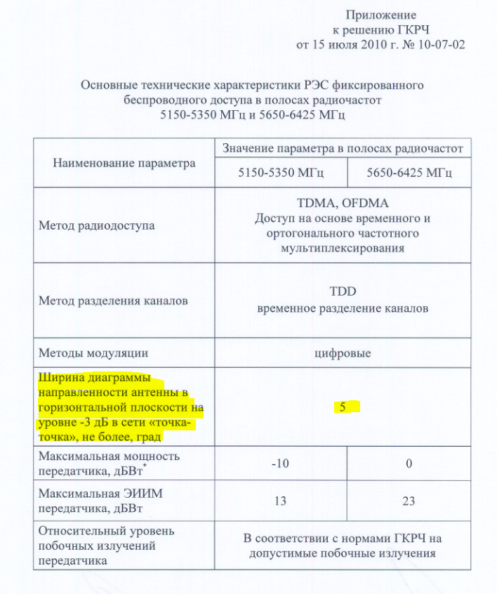
Ограничения при работе в диапазоне 5 ГГц
Это же решение ГКРЧ накладывает ограничение на ширину главного лепестка диаграммы направленности антенны (5 градусов) для пролетов точка-точка.
На практике это означает необходимость применения больших антенн (даже для небольших пролетов): тарелок диаметром от 60 см или панелей размером от 60х60 см.
Если большую антенну использовать невозможно, есть вариант подать заявку на точку-многоточку. В случае удачной экспертизы ЭМС, вы получите РИЧ на многопользовательскую БС, но по факту будете ее использовать для работы с одним абонентом.
В случае использования абонентской станции в качестве БС, у вендора должен быть сертификат ССС на АС (декларация соответствия не подойдет). Среди вендоров существует практика оформлять сертификат только на БС стандарта Wi-Fi, а абонентские станции не сертифицировать и не декларировать, считая их стандартными Wi-Fi клиентами по типу мобильных телефонов/планшетов/etc.

Slide 11
Этапы получения РИЧ

Slide 12
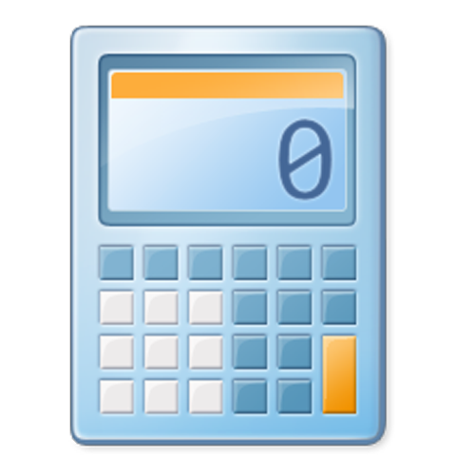
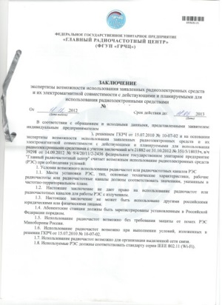
Этап 1. ГРЧЦ
ГРЧЦ = Государственный радиочастотный центр, сайт grfc.ru
Обращение электронно через кабинет заявителя или лично.
Состав заявки:
1. Пояснительная записка (в свободной форме)
2. Исходные данные по форме ИД-ФС
2. Схема построения системы связи
3. Выкопировка карты (упразнено с 2017 года)
4. Проект частотно-территориального плана (таблица ФС-1)
5. Технические данные РЭС (таблица 1-ФС)
6. Нотариально заверенная выписка (оригинал) из единого государственного реестра юридических лиц
На выходе получаете заключение экспертизы о возможности использованяи частот. Это еще не разрешение на использование частот.
1 этап. Экспертиза ЭМС.
~38 000 ₽ за БС (за адрес)*
2 этап. Международная координация (только для приграничных регионов), оформление и выдача документов
~5 000…15 000 ₽
* Здесь и далее приводятся расчеты для точки-
многоточки

Slide 13
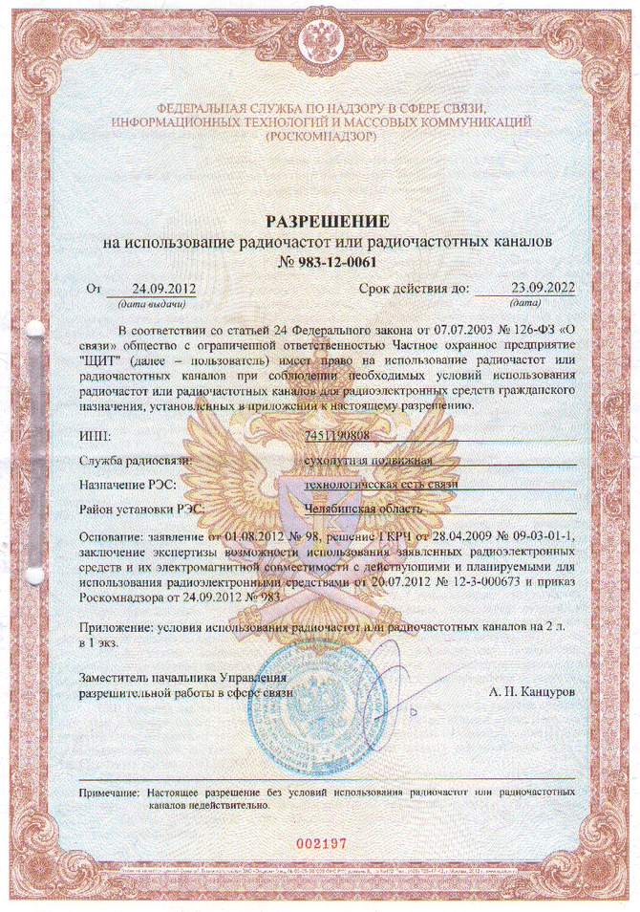
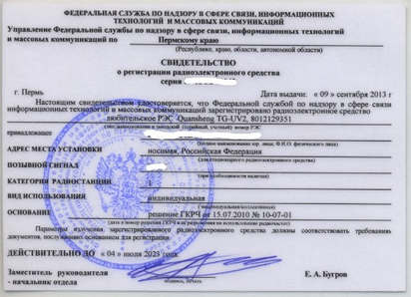
Этап 2. Роскомнадзор
От РКН вам надо две вещи: 1) Разрешение на использование радиочастот и 2) Свидетельство о регистрации РЭС (ВЧУ).
Оба бесплатно получаются в территориальном отделении РКН на основании заявлений.
Можно использорвать портал Госуслуг.
Решение о присвоении (назначении) радиочастоты или радиочастотного канала принимается не позднее чем через 35 рабочих дней со дня обращения.
Свидетельство о регистрации РЭС (ВЧУ) оформляется в течение 10 рабочих дней с момента подачи заявления. Твердая копия свидетельства сейчас не выдается, информация хранится в базе.
0 ₽

Slide 14
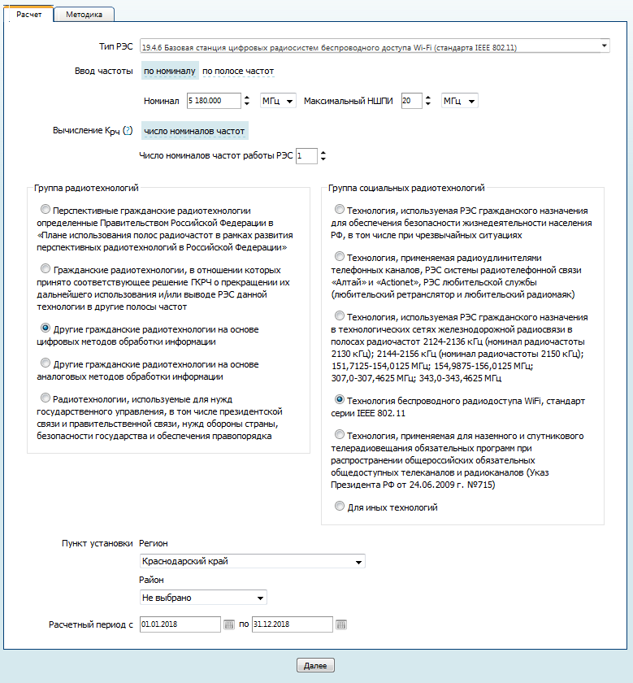
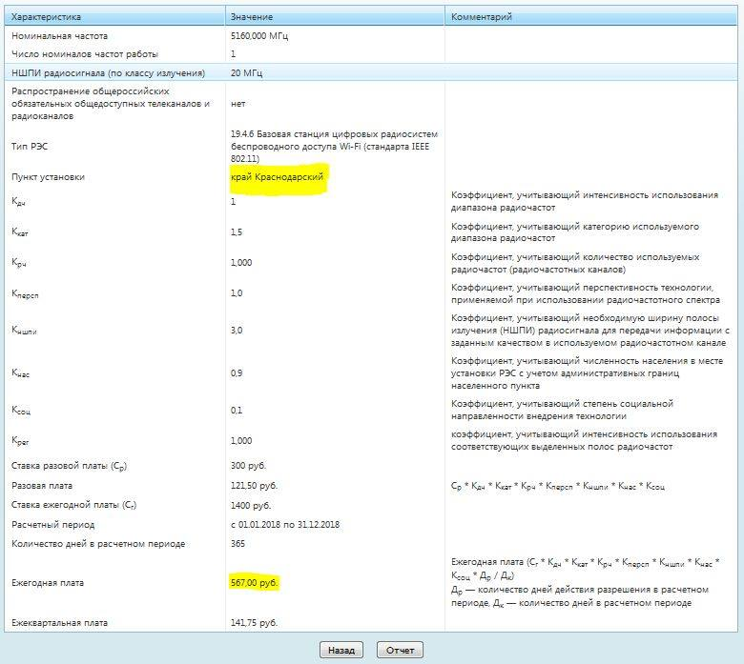
Ежегодные платежи
Находятся в ведении Федеральной автоматизированной информационно-аналитической системы в области использования радиочастотного спектра и средств массовой информации
http://www.fais-rfs.ru/cabinet/tasks/finance/spektrumfee.aspx
Разовый платеж ~2000 ₽
Платеж за остаток года ~0…2000 ₽
Ежегодный платеж ~500…2000 ₽

Slide 15
Почему с Cambium Networks процесс получения частот проще?

Slide 16
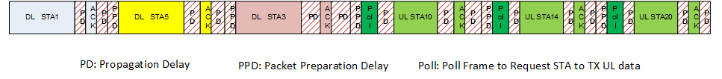
Большинство оборудования low-cost использует Polling
No data
No data
No data
No data
No data
No data
Задержка распространения сигнала (PD) присуща каждой передаче, квитанциям ACK/NACK и повторным передачам в DL и UL.
PD присутствует три раза для каждой передачи (Poll, data, ACK)
Чем мне это грозит?
Базовые станции работают несогласованно и мешают друг другу при работе на близких частотах
Индивидуальные задержки ведут к снижению общего канального времени, доступного для передачи данных.
С ростом количества абонентов задержка растет в арифметической прогрессии, что существенно снижает пропускную способность.
«Глухой» абонент может нарушить работу механизма CCA, вызвать повторные передачи и увеличить задержку для всего сектора.

Slide 17
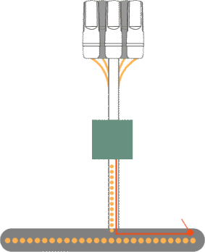
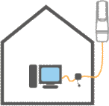
Как Polling работает в пределах одной БС?
AP4
AP1
… каждая AP начинает передачу/прием независимо от других
SM
CMM
AP2
AP3
AP1
AP2
AP3
AP4
DL
UL
Внутрисистемная помеха

Slide 18
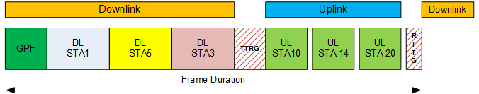
С фиксированным кадром и синхронизацией ситуация иная
Данные для/от всех абонентов плотно «упакованы» в UL & DL
Задержка распространения до всех станций компенсируется защитным интервалом – TTRG
Широковещательное сообщение – расписание многим SM
Данные, квитанции, повторные передачи выстраиваются по расписанию и передаются вплотную друг к другу.
Более эффективное использование доступной емкости канала
Возможность наращивания числа абонентов без ущерба канальной емкости
Сохранение стабильности даже в условиях помех

Slide 19
Где брать синхронизацию?
На рынке есть оборудование со встроенными GPS/Glonass приемниками, либо с внешними синхронизаторами (Cambium Networks, Infinet, Radwin)
При этом только Cambium предлагает возможность синхронизации по GPS/Glonass в сегменте low-cost
Наличие встроенного приемника GPS/Glonass не означает поддержку синхронизации. Приемник может служить источником точного времени для задач логирования (некоторые модели Mikrotik). Внимательно изучайте спецификации и проверяйте информацию!
Синхронизация позволяет: а) снизить до минимума защитный интервал между смежными секторами; б) повторно использовать частоту в секторах «спина к спине»
Последнее свойство позволяет сильно повысить шансы подбора номиналов частот при прохождении экспертизы ЭМС в ГРЧЦ.

Slide 20
В сетях с синхронизацией
… все AP начинают передачу одновременно, а потом так же одновременно переключаются в режим приема
AP4
AP1
AP2
SM
AP3
AP1
AP2
AP3
AP4

Slide 21
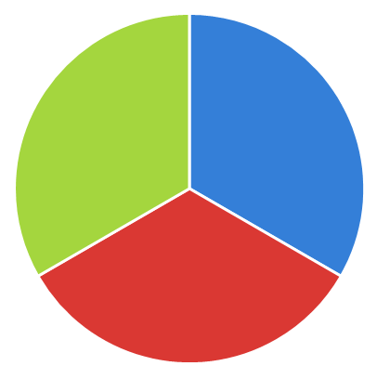
Синхронизация экономит частотный ресурс
Трехсектоная БС
А
B
C
Сети без синхронизации:
20 МГц
40 МГц
20 МГц
40 МГц
20 МГц
Сети с синхронизацией:
20 МГц
5 МГц
20 МГц
5 МГц
20 МГц

Slide 22
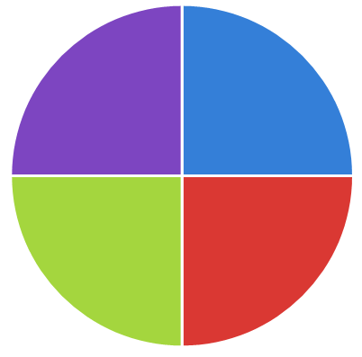
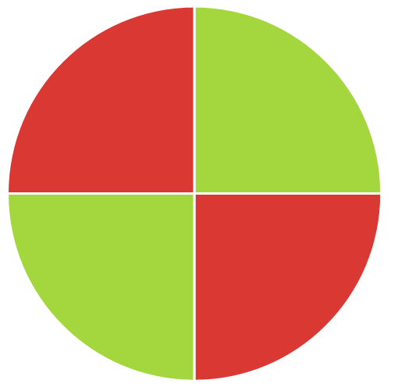
И повышает вероятность получения РИЧ (требуется вдвое меньше номиналов)
Четырехсектоная БС
А
B
А
B
D
C
B
А
Сети без синхронизации:
20 МГц
40 МГц
40 МГц
20 МГц
40 МГц
20 МГц
20 МГц
20 МГц
Сети с синхронизацией:
20 МГц
5 МГц
20 МГц

